Slide 1
Прогнозирование конечных свойств новых материалов (композиционных материалов)
Васильева Г.Л.
2025

Slide 2
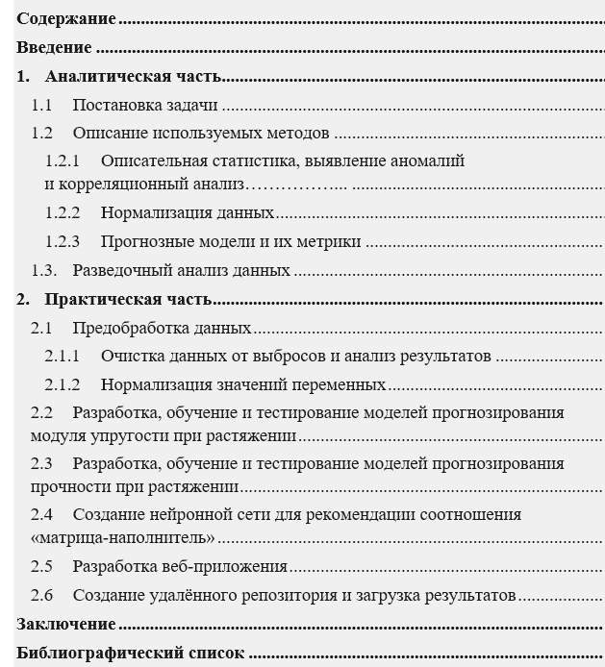
Цель, задачи, методология и структура исследовательского проекта
Цель работы - разработка моделей для прогнозирования прочностных характеристик композита на основе имеющихся данных о результатах испытаний и свойствах его компонентов.
Структура работы
¹
Задачи:
анализ исходной информации: значений показателей, характеризующих свойства композита и его компонентов;
предобработка данных, включая, при необходимости, их очистку от выбросов, пропусков, нормализацию и стандартизацию;
поиск и оценка моделей машинного обучения, включая нейросетевые, для создания на их основе прогнозов конечных свойств композитов;
создание приложения с графическим интерфейсом или интерфейсом командной строки, которое будет выдавать прогноз, смоделированный ранее;
создание репозитория в GitHub и размещение в нем файлов исследования.
²
Исходная информация: 2 Excel таблицы со значениями показателей-характеристик физико-механических свойств композитов и их компонентов: X_bp.xlsx с размерностью 1024 строки, 11 столбцов («Соотношение матрица-наполнитель», «Плотность, кг/м3», «модуль упругости, Гпа», «Количество отвердителя, м.%», «Содержание эпоксидных групп,%_2», «Температура вспышки, С_2», «Поверхностная плотность, г/м2», «Модуль упругости при растяжении, Гпа», «Прочность при растяжении, Мпа», «Потребление смолы, г/м2»);
X_nup.xlsx с размерностью 1041 строка, 4 столбца («Угол нашивки, град», «Шаг нашивки», «Плотность нашивки»).
³
Методология исследования: корреляционно-регрессионный анализ, описательная статистика, дерево решений, градиентный бустинг, метод K-ближайших соседей (KNN), нейросетевое моделирование, графический анализ и другие.
⁴

Slide 3
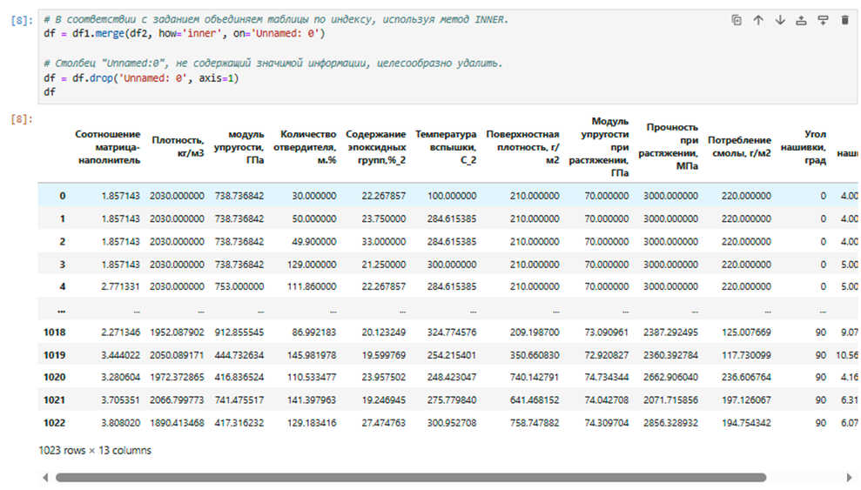
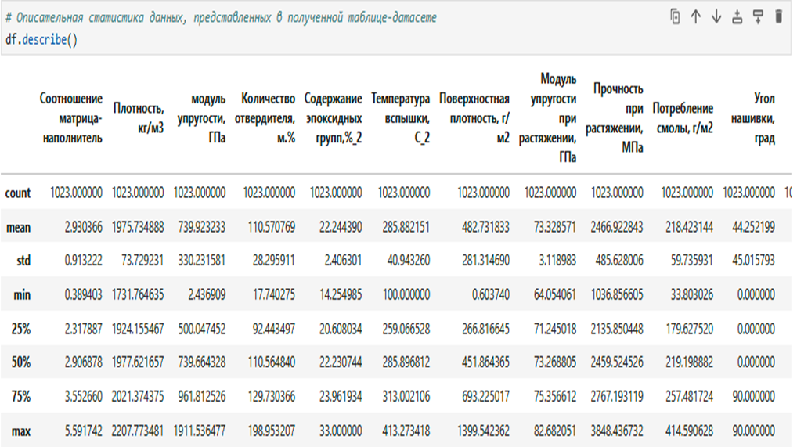
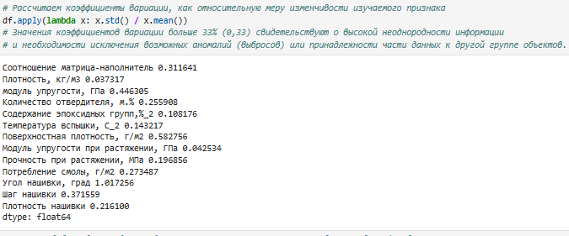
Разведочный анализ данных
Датасет для исследования и его описательная статистика
Выводы:
- показатель "угол нашивки" принимает в данной выборке только два варианта значений (0⁰ или 90⁰);
- в показателях "шаг нашивки" и "плотность нашивки" есть строки с нулевыми значениями;
- ряд показателей имеют существенный размах значений и большое стандартное отклонение;
- коэффициенты вариации больше 33% (0,33) свидетельствуют о высокой неоднородности информации и необходимости исключения аномалий (выбросов) или принадлежности части данных к другой группе объектов.

Slide 4
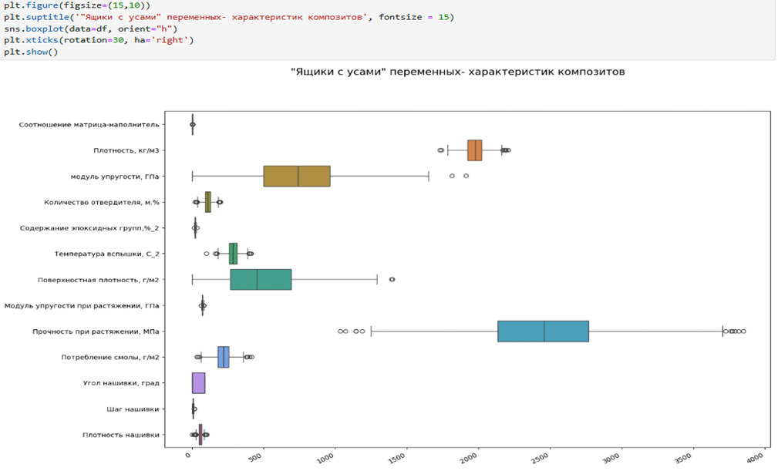
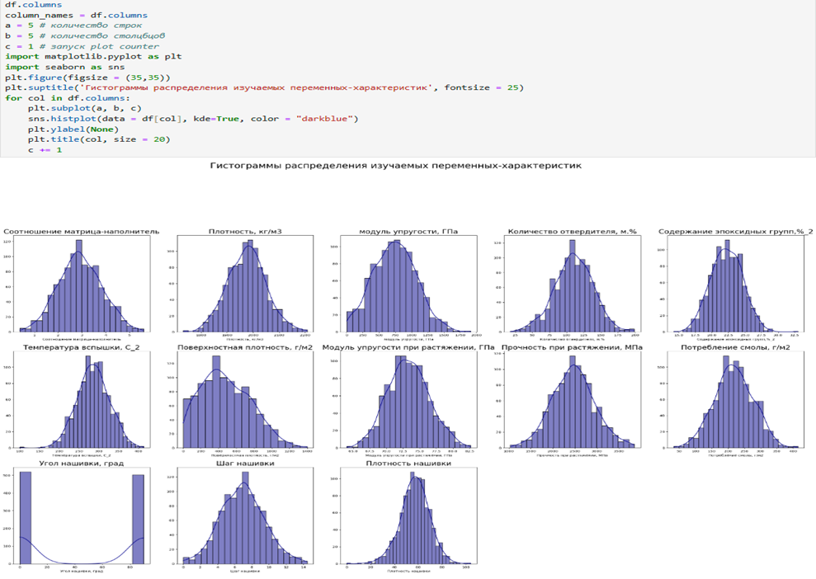
Разведочный анализ данных
Визуализация распределения значений показателей
Выводы:
Имеют место выбросы. Учитывая физико-механические свойства композитных материалов и используемых в них армирующих волокон, имеют место выбросы, прежде всего, в переменных «модуль упругости» и «поверхностная плотность», которые также демонстрируют асимметрию со смещением влево. Распределение значений части переменных датасета визуально близко к нормальному распределению.

Slide 5
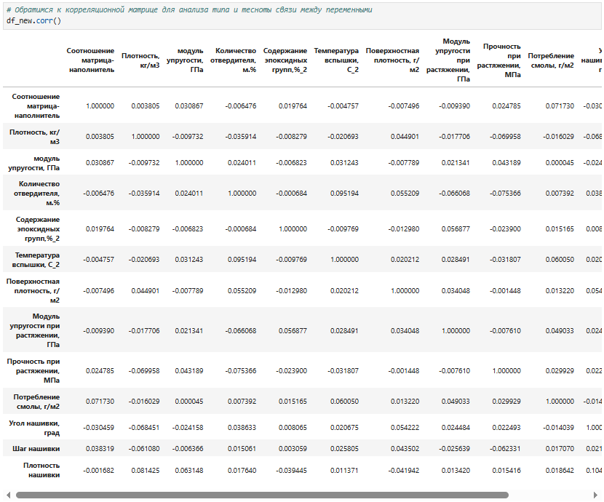
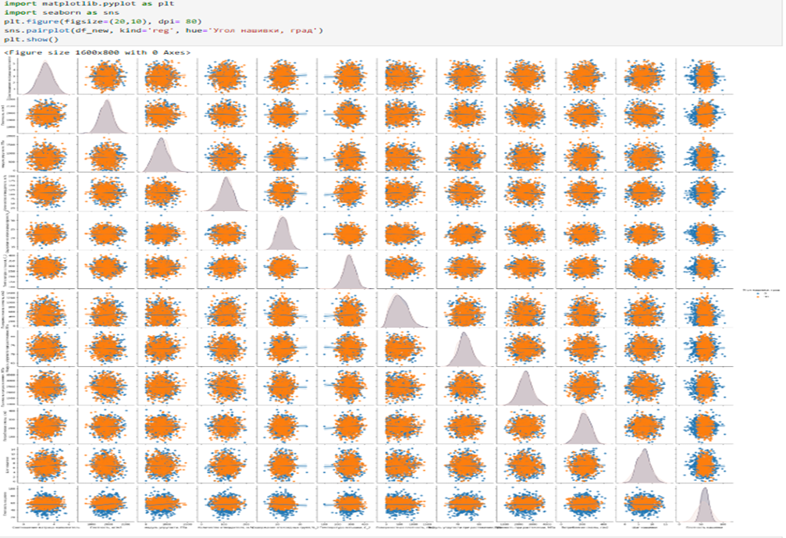
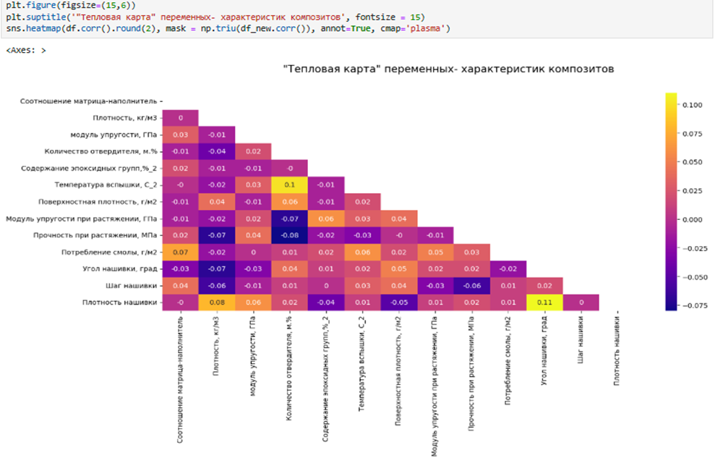
Разведочный анализ данных
Корреляционный анализ, диаграммы рассеяния и тепловая карта
Выводы:
Значения коэффициентов корреляции в диапазоне от -0,075 до 0,105, свидетельствующие об отсутствии значимых линейных связей между переменными.
В датасете представлены результативные признаки-зависимые переменные по условию задачи (модуль упругости при растяжении, прочность при растяжении) и независимые переменные-факторы разных порядков, часть из которых, в свою очередь, может выступать как зависимая переменная для факторов более низкого уровня.

Slide 6
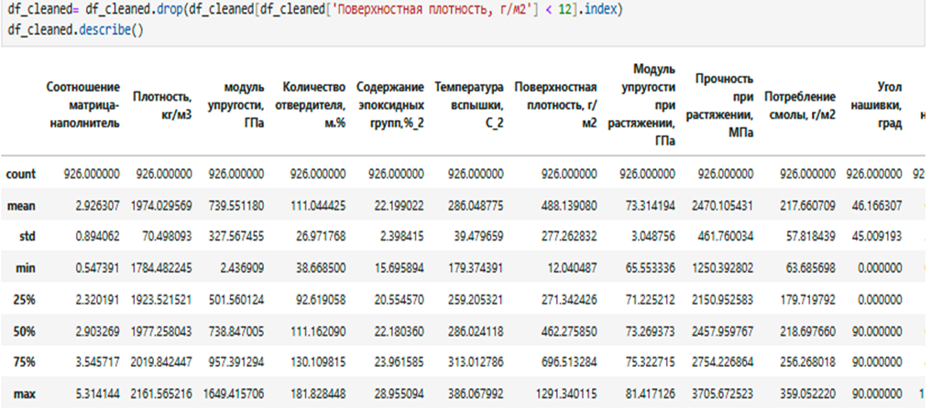
Предобработка данных
Очистка данных от выбросов методами:
2. Удаление из полученного очищенного на 1 шаге датасета крайне низких значений поверхностной плотности за пределами реальных физических характеристик материалов (значения показателя поверхностной плотности менее 12 г/м2) с сокращением, таким образом, выборки до 926 строк со следующей описательной статистикой:

Slide 7
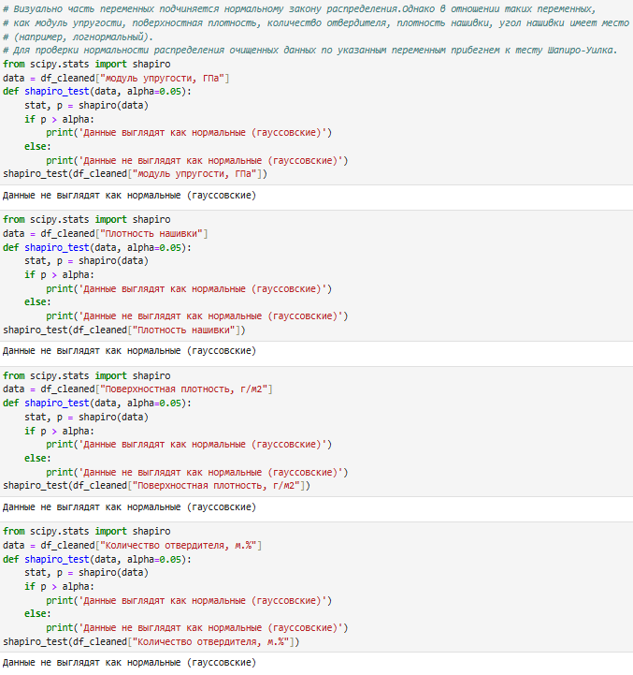
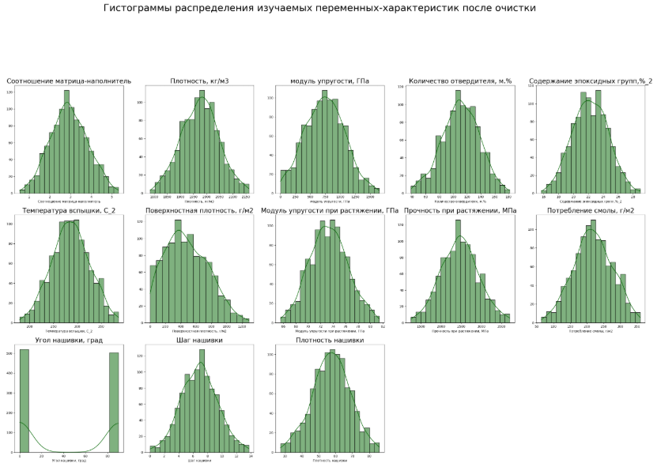
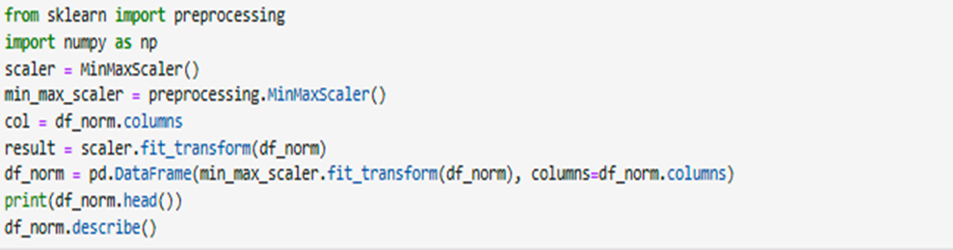
Предобработка данных
Нормализация данных
Нормализация данных MinMaxScaler для использования нормализованных значений независимых переменных в моделях машинного обучения

Slide 8
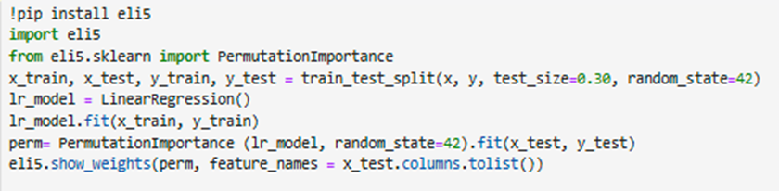
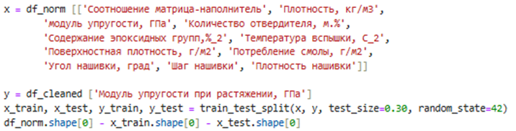
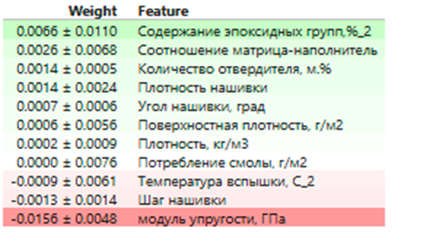
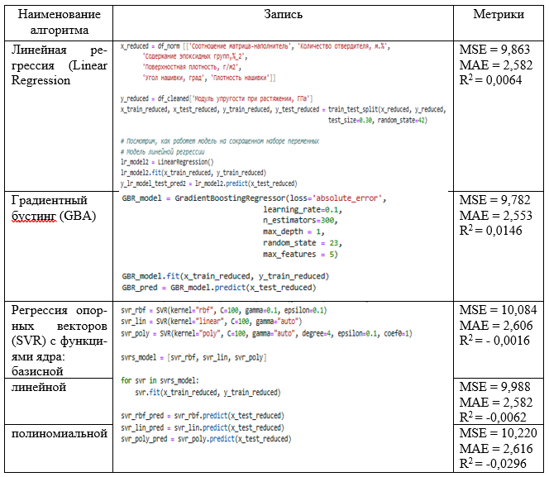
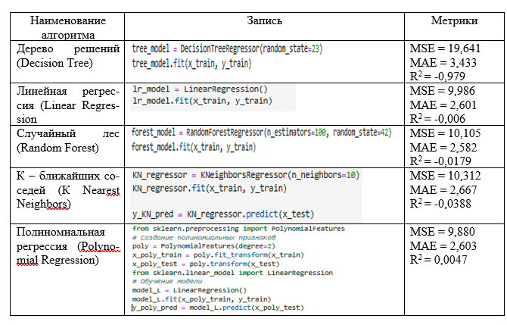
Разработка моделей прогнозирования значений целевых переменных
1. Разработка, обучение и тестирование моделей прогнозирования модуля упругости при растяжении
1.2 Моделирование с включением 6 переменных с наибольшим влиянием на целевой показатель
1.1 Моделирование с включением всего перечня переменных

Slide 9
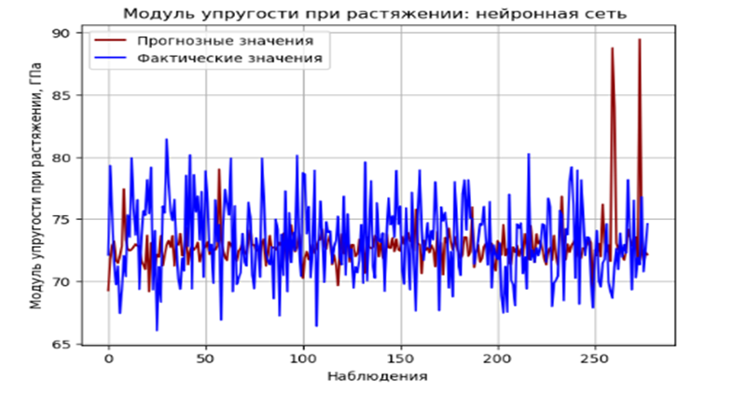
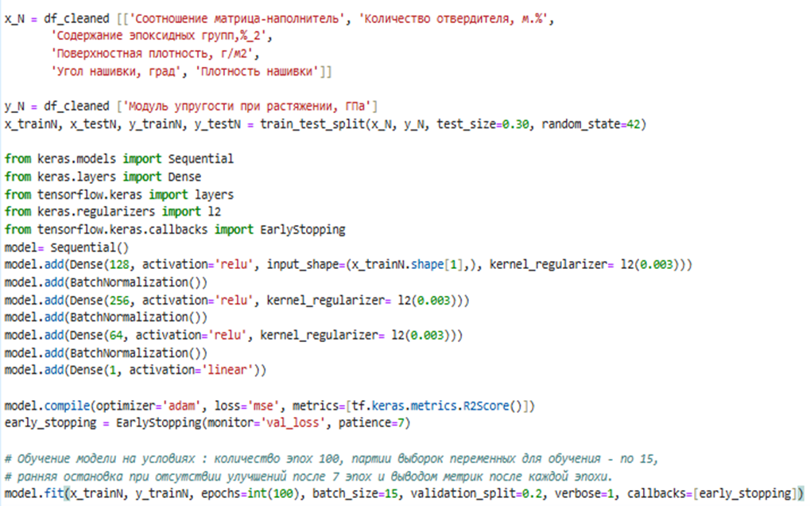
Разработка моделей прогнозирования значений целевых переменных
1. Разработка, обучение и тестирование моделей прогнозирования модуля упругости при
растяжении
1.3 Моделирование на основе нейронной сети
Остановка на 40 эпохе с показателями: r2_score: -0.0336 - val_loss: 12.1435 - val_r2_score: -0.2733

Slide 10
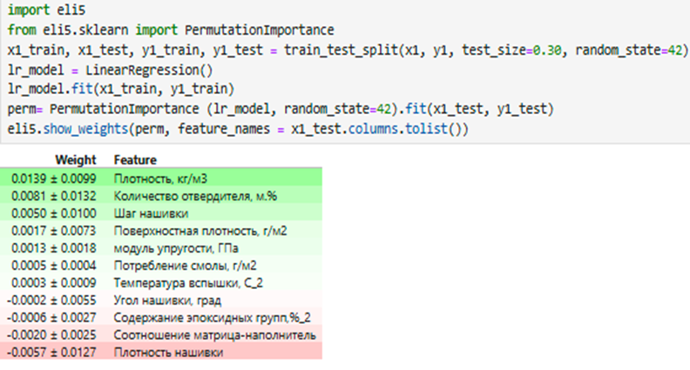
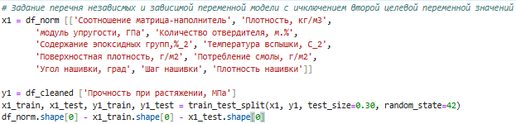
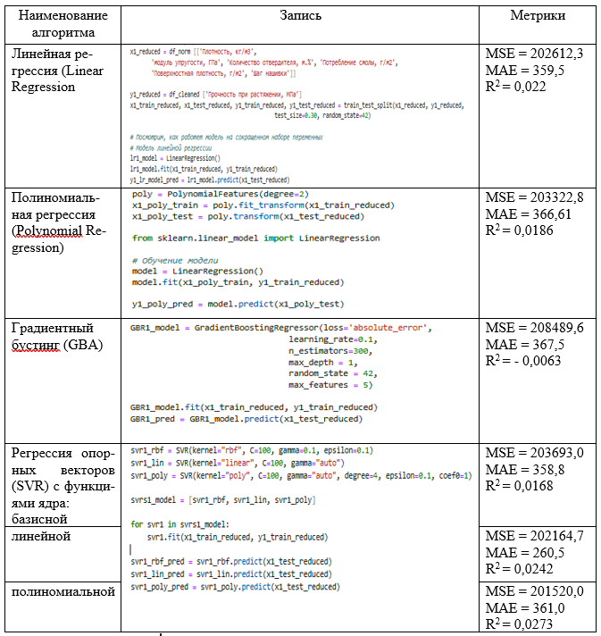
Разработка моделей прогнозирования значений целевых переменных
1. Разработка, обучение и тестирование моделей прогнозирования прочности при растяжении
1.1 Моделирование с включением всего перечня переменных
1.2 Моделирование с включением 6 переменных с наибольшим влиянием на целевой показатель
В результате использования моделей линейной регрессии, «случайного леса», «дерева решений», полинома 2 степени, К-ближайших соседей получены низкие значения R2

Slide 11
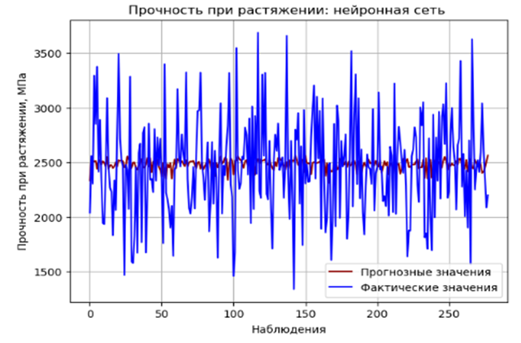
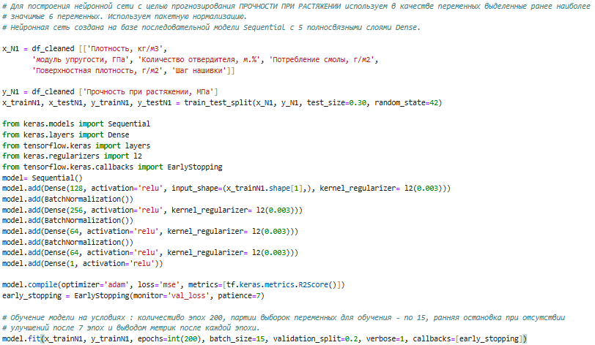
Разработка моделей прогнозирования значений целевых переменных
1. Разработка, обучение и тестирование моделей прогнозирования прочности при растяжении
1.3 Моделирование на основе нейронной сети
Остановка на 25 эпохе с показателями: r2_score: -1.5666 - val_loss: 2007042.8750 - val_r2_score: -7.3677

Slide 12
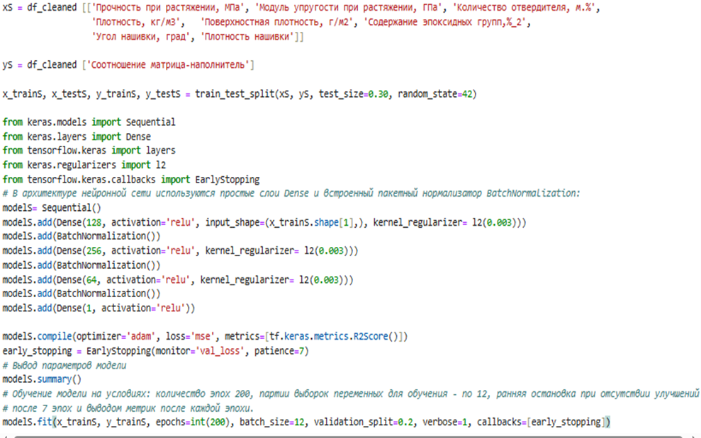
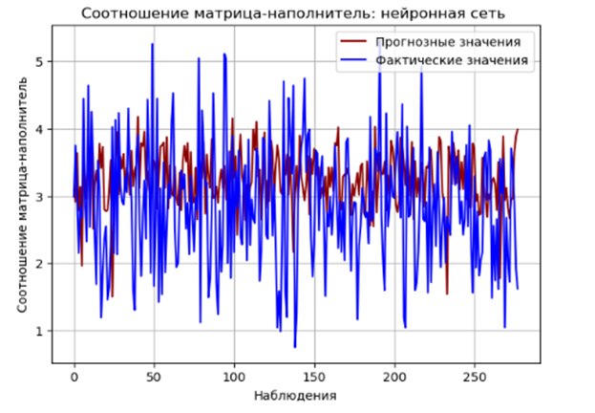

Разработка моделей прогнозирования значений целевых переменных
1. Создание нейронной сети для рекомендации соотношения «матрица–наполнитель»

Slide 13
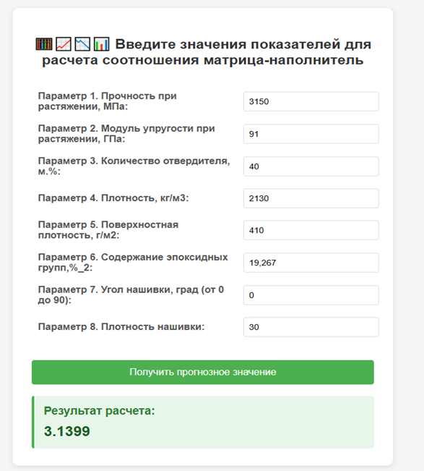

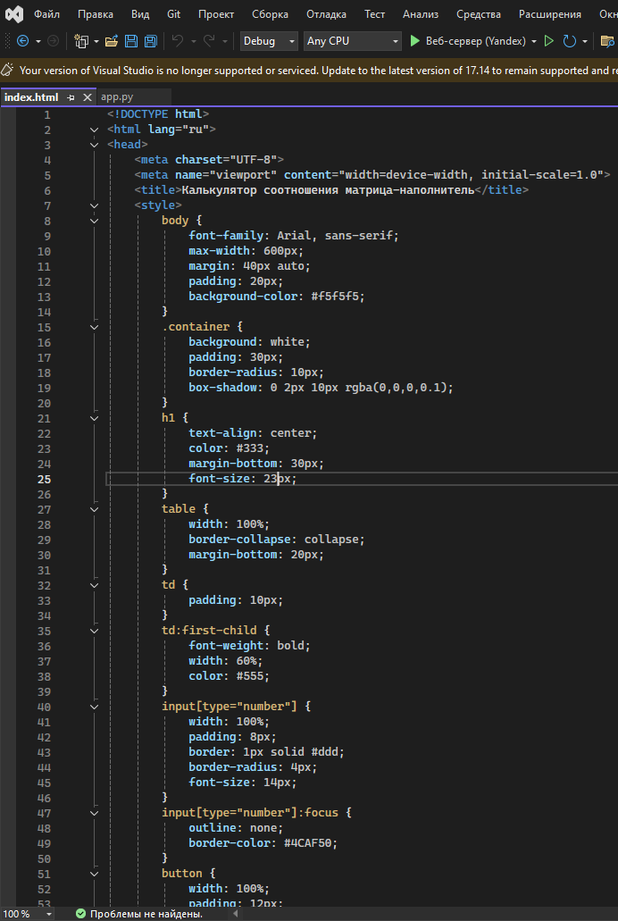
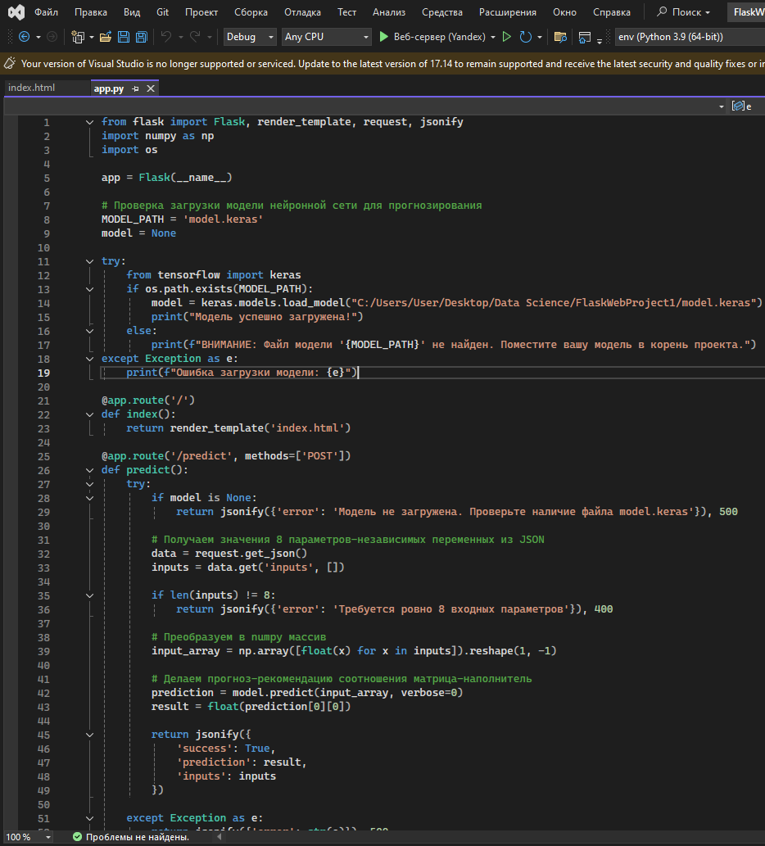
Веб-приложение для рекомендации соотношения «матрица-наполнитель»
1. Сохранение созданной модели нейронной сети для рекомендации соотношения «матрица–наполнитель»
2. Создание в Visual Studio, интегрированной среде разработки (IDE), с использование шаблона веб-проекта Flask файловой структуры приложения с основным файлом «app.py» с кодом загрузки модели из ранее сохраненного файла «model.keras» и получение 8 переменных для обработки. Интерфейс приложения поддерживается за счет обращения к файлу «index.html»
* Running on all addresses (0.0.0.0)
* Running on http://127.0.0.1:5000
* Running on http://192.168.1.48:5000

Slide 14
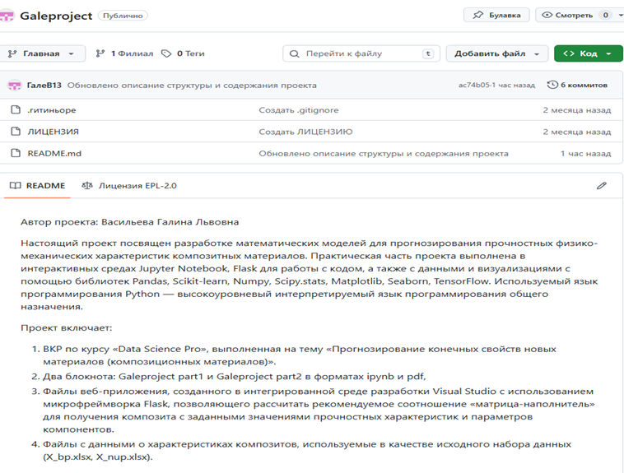
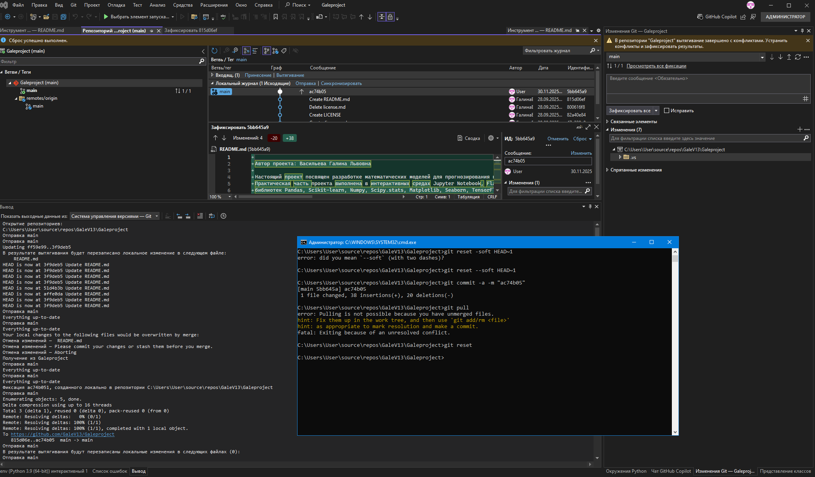
Создание репозитория на GitHub
Репозиторий был создан на github.com по адресу:
https://github.com/GaleV13/Galeproject
и клонирован в Visual Studio для наполнения, изменения из локальной версии.
Наполнение репозитория включает все рабочие файлы проекта, ВКР, презентацию, пакет файлов веб-приложения для его запуска

Slide 15
Спасибо за внимание!

